Slide 1
AVANCE | FASE III DE PROYECTO
Integrantes:
Andrea Monserrat Ruiz Gomez - A01794631
Daniel Acevedo Sainos - A01795496
Luis Alejandro Aguilar - A01795362
Juan Manuel Rodríguez Mateos – A01794890
Marcos Eduardo García Ortiz - A01276213
Héctor Raúl Peraza Alvarez - A01795125

Slide 2
CONTENIDO
1. Introducción
2. Acercamiento inicial del problema
3. Estándares del código, verificaciones éticas y/o de riego y legales
4. Gobernanza del modelo
5. Prueba unitarias e integrales
6. Reproducibilidad del proyecto
7. Conclusiones

Slide 3
1. INTRODUCCIÓN
En la Fase III, nos enfocamos en fortalecer el modelo de diagnóstico de diabetes mediante prácticas de gobernanza, pruebas unitarias y reproducibilidad. Implementamos estándares de código, lineamientos éticos y evaluaciones exhaustivas para asegurar la calidad, precisión y trazabilidad del modelo. Estas mejoras alinean el proyecto con los estándares de la industria, preparándolo para su aplicación en entornos clínicos.

Slide 4
2. ACERCAMIENTO INICIAL AL PROBLEMA
Descripción del Problema: En esta fase, buscamos asegurar la calidad y reproducibilidad del modelo de diagnóstico de diabetes. Contexto: El proyecto utiliza MLFlow para seguimiento de experimentos y un pipeline de MLOps con DVC para versionado de datos. Importancia: Estas prácticas aseguran resultados confiables, alineados con los estándares de la industria de Machine Learning.

Slide 5
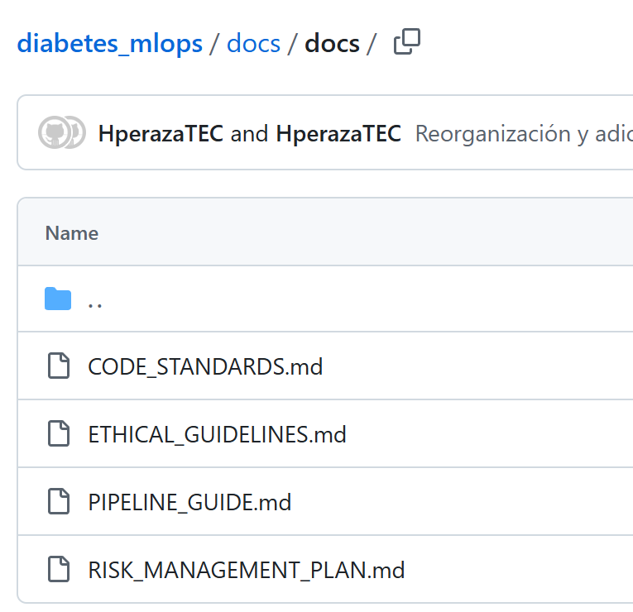
3. ESTÁNDARES DE CÓDIGO, VERIFICACIONES ÉTICAS Y/O DE RIESGO Y LEGALES
Estándares de Código
Guía de Estilo: Implementación de un estándar de codificación consistente (PEP8 en Python), documentado en CODE_STANDARDS.md.
Documentación: Uso de docstrings y comentarios detallados en el código para mejorar la mantenibilidad y facilitar la colaboración.
Pruebas Unitarias e Integrales: Pruebas automáticas para asegurar que cada componente individual y el sistema completo funcionen como se espera, utilizando herramientas como pytest.
Verificaciones Éticas y de Riesgo
Evaluación de Sesgo: Validación continua para identificar y mitigar cualquier posible sesgo en los datos o en el modelo que pueda afectar la imparcialidad del sistema.
Privacidad de los Datos: Implementación de políticas para garantizar que los datos sensibles estén protegidos y se utilicen de manera ética.
Matriz de Riesgos: Documento RISK_MANAGEMENT_PLAN.md que detalla los riesgos técnicos y de negocio, junto con estrategias de mitigación.

Slide 6
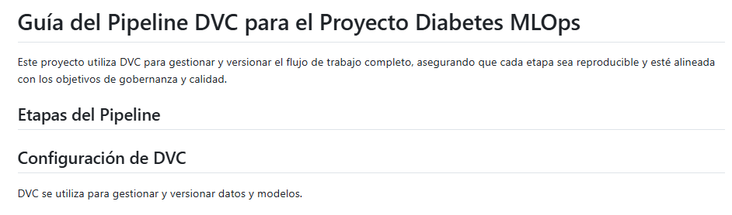
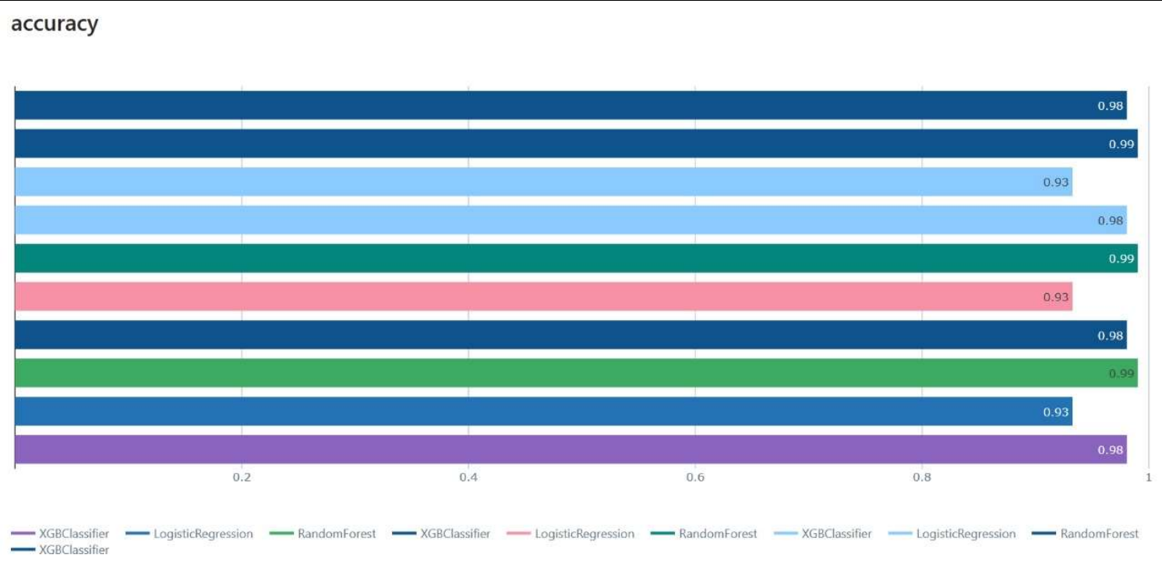
4. GOBERNANZA DEL MODELO
Políticas Implementadas:
Registro de Modelos en MLflow: Todos los experimentos, métricas y parámetros del modelo se registran en MLflow, permitiendo trazabilidad y reproducibilidad.
Evaluación y Validación Continua: Uso de métricas de rendimiento como accuracy y F1-score para garantizar la calidad del modelo a lo largo de su ciclo de vida.
Reproducibilidad: DVC asegura versiones controladas de datos y modelos, permitiendo reconstruir experimentos y resultados previos.

Slide 7
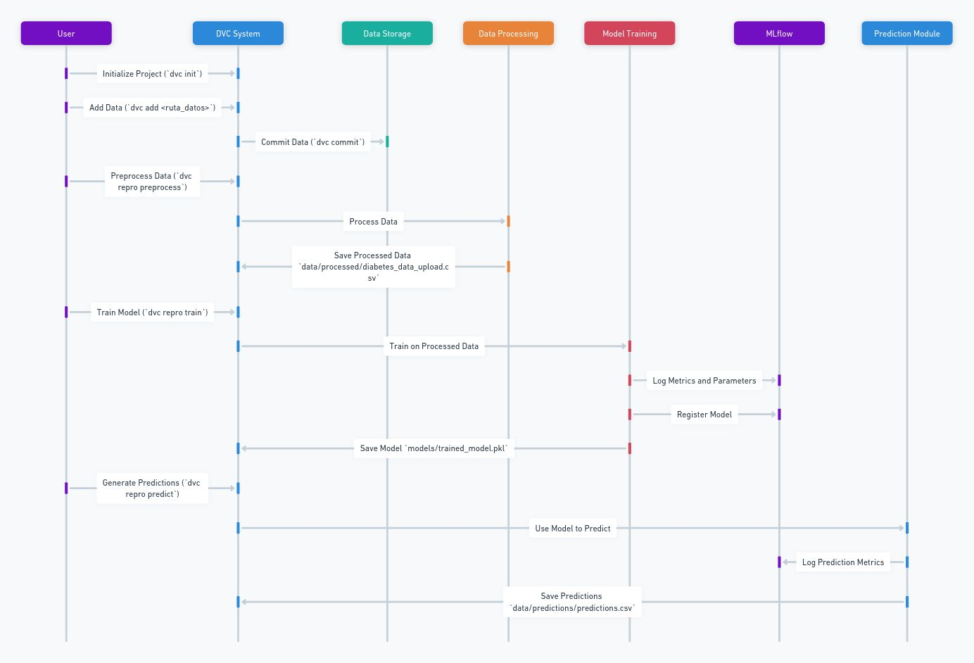
Flujo del proyecto

Slide 8
5. PRUEBAS UNITARIAS E INTEGRALES
Pruebas de funcionalidad: Se implementaron varias pruebas unitarias y fueron agrupadas en 4 bloques: Datos de entrada, Ingeniería de Características, Calidad del modelo y Configuración del modelo Resultados de las pruebas: Se asegura que los datos de entrada tengan el formato correcto, así como cumplan con las transformaciones esperadas previas al entrenamiento del modelo. De la misma manera nos aseguramos que el modelo tenga los parámetros esperados y obtenga la exactitud mínima necesaria.

Slide 9
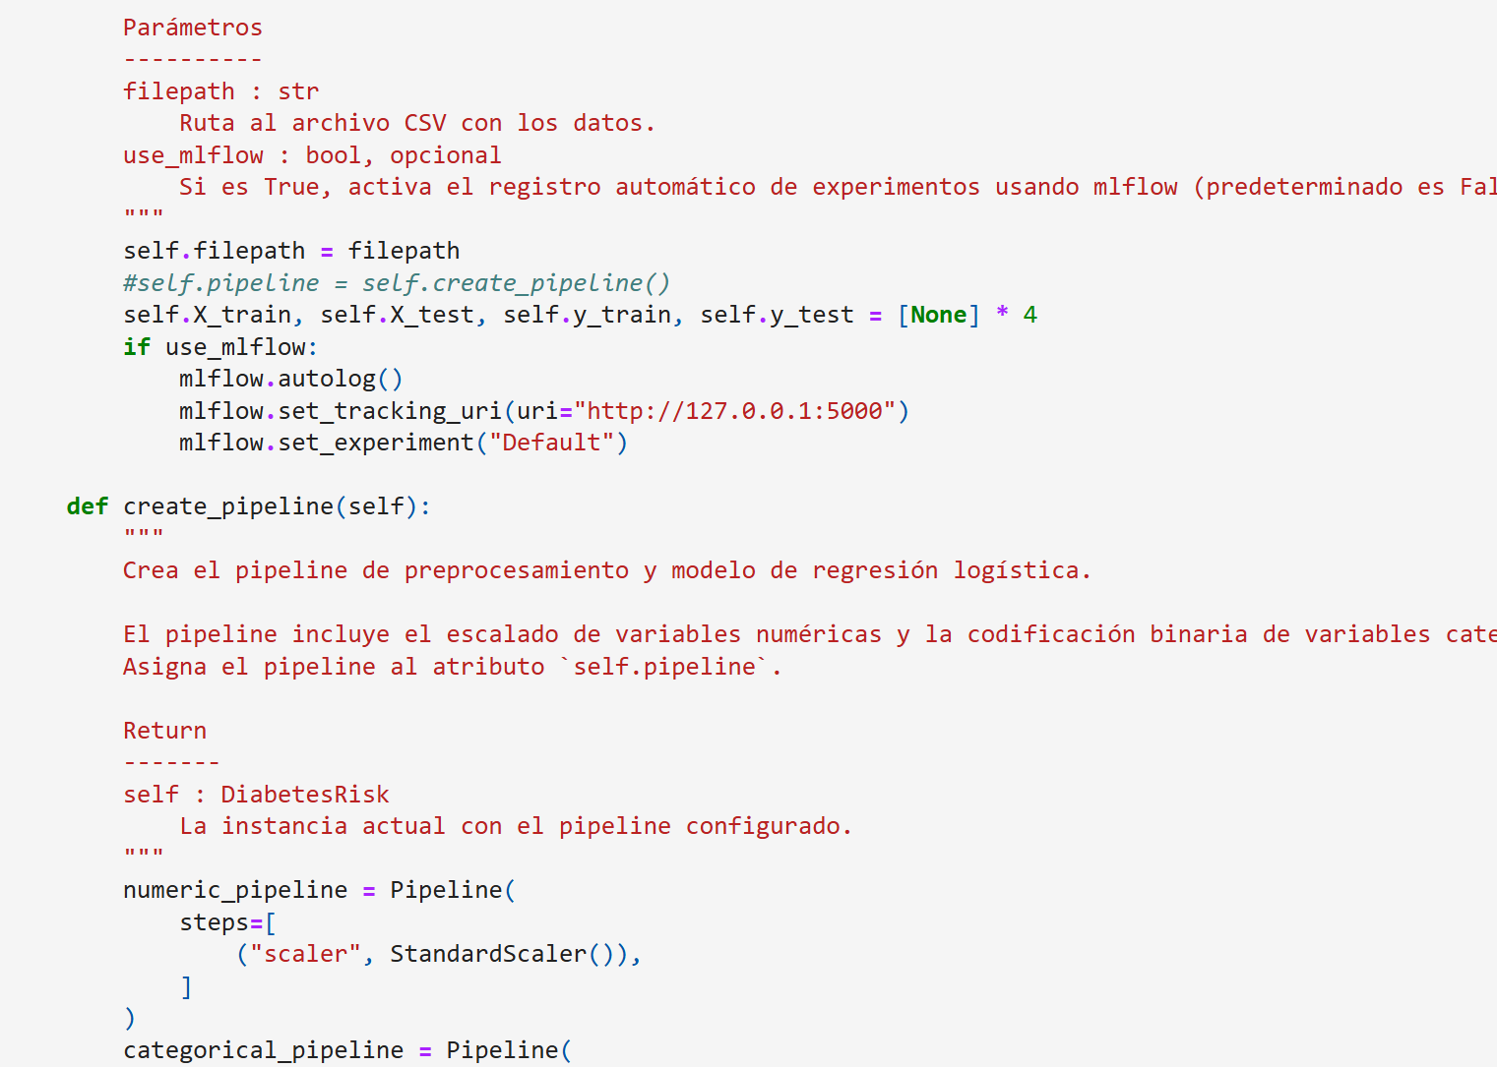
6. REPRODUCIBILIDAD DEL PROYECTO
Control de Versiones: - Uso de DVC y Git para versionar datos y código, facilitando replicación. Documentación del código y registro de experimentos: - Uso de MLFlow para registrar y documentar cada ejecución del modelo, así como uso de python docstrings y estándar flake8 en los códigos. Automatización de Pipelines:
Se realiza la definición de funciones para la creación, mantenimiento y automatización de pipelines documentado en PIPELINE_GUIDE.md, automatizando el flujo de datos y entrenamiento.
Notes:
Para lograr la reproducibilidad se implementaron distintas practicas:
-Para gestionar el código se utilizó git.
- DVC rastrear cambios en los datos y revertir a versiones anteriores si es necesario
-MLflow para el monitero y registro de procesos que nos permite rastrear el rendimiento.
- Se incluyen README detallados, guías de configuración para replicar el entorno de ejecución.
- Se definen funciones específicas para construir pipelines que gestionen el flujo de datos en cada etapa.

Slide 10
7. CONCLUSIONES
La implementación de un marco de gobernanza es crucial para garantizar su éxito a largo plazo.
Este documento de gobernanza, con su enfoque en la gestión del modelo, MLOps, la gestión de riesgos y las consideraciones éticas, establece las bases para un desarrollo responsable y un despliegue efectivo del modelo. Algunos puntos clave a destacar son:
Beneficios de la Gobernanza: Se ha demostrado cómo la gobernanza del modelo contribuye a la calidad, la confiabilidad, la seguridad y el cumplimiento del modelo.
Mitigación de Riesgos: El plan de riesgos y las medidas implementadas minimizan los riesgos asociados al modelo.
Importancia de MLOps: La integración de MLOps facilita la automatización, la reproducibilidad y la gestión eficiente del ciclo de vida del modelo.
Mejora Continua: El documento de gobernanza se revisará y actualizará periódicamente para adaptarse a las nuevas necesidades y mantenerse al día.

